Slide 1
Развитие компетентностей директора школы как ресурс повышения кадрового потенциала региона
Александр БРЫЧКИН,
генеральный директор корпорации «Российский учебник»

Slide 2
Профессия директора школы – одна из немногих профессий, для которых до сих пор нет стройной системы подготовки кадров
По данным ВШЭ, лишь 5% российских директоров проходят специальное обучение
Типичный путь директора школы
5,0%
Педагог
Завуч
Директор
Не получают доп. образования
Получают доп. образование

Slide 3
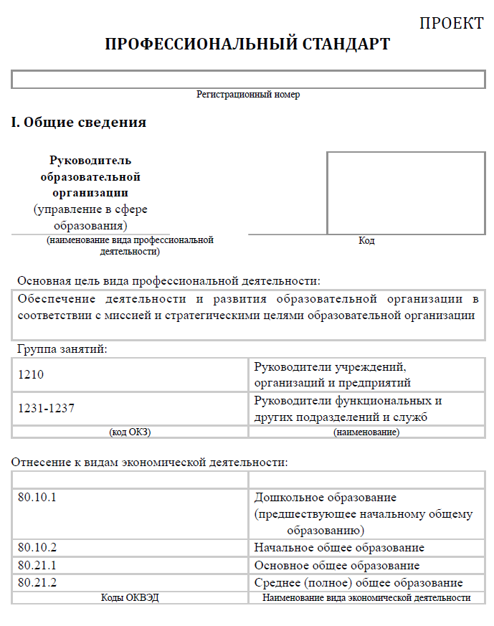
На сегодняшний день не существует разделяемого всеми понимания о том, чему необходимо учить директоров школ
Существует проект профстандарта директора школы…
Но…
Данный проект пока не принят и не имеет официального статуса
Профстандарт отражает лишь минимальные требования к директорам школ, определяющие профпригодность
Не существует документов, описывающих направления для обучения и профессионального развития директоров (в т.ч., самообучения)

Slide 4
Корпорация «Российский учебник» совместно с Высшей школой экономики провела исследование, позволившее разработать модель компетентностей директора школы
Процесс исследования для разработки модели компетентностей
Анализ международного опыта
Интервью с директорами школ
Он-лайн опрос
Обсуждение с экспертами и лидерами мнений

Slide 5
В России сегодня директор школы выполняет 3 роли
Управление образовательными программами
Внедрение новых образовательных технологий
Педагог
Руководство процессами
Выполнение установленных процедур, регламентов, правил
Руководство коллективом
Мотивация педагогов
Администратор
Руководитель

Slide 6
Интервью с директорами показали, что успешный директор школы, как правило, руководствуется в своей работе 6 ценностями
Образовательное лидерство
Развитие
Профессио-нализм
Решительность
Партнерство
Гуманизм
  Формулирует стратегию
  Вдохновляет и вовлекает других
  Транслирует оптимизм и веру в успех
  Пример для учеников и педагогов
  Открыт новому
  Постоянно ищет возможности для улучшений
  Проявляет гибкость
  Помогает развиваться коллегам
  Профессионал своего дела
  Поддерживает и развивает свои навыки
  Осваивает новые технологии
  Готов брать ответственность за сложные задачи
  Честно и открыто обсуждает трудные вопросы
  Защищает интересы школы
  Создает атмосферу доверия
  Учитывает интересы всех сторон
  Находит индивидуальный подход к каждому
  Нацелен на активное взаимодействие с другими
  Понимает уникальность каждого ученика
  Проявляет человечность и толерантность
  Внедряет ценности гуманизма в коллективе

Slide 7
Опрос показал, что наиболее важными ценностями директора школы являются профессионализм, лидерство и ориентация на развитие
Вопрос: Какие ценности должны преобладать у идеального директора российской школы? Посмотрите, пожалуйста, на список и проранжируйте его в порядке важности этих ценностей для директора, где 1 – самое важное, а 7 – наименее важное.
Вся выборка
Руководители¹
Педагоги
Профессионализм
Развитие
Лидерство
Гуманизм
Решительность, смелость
Партнёрство
Профессионализм
Лидерство
Развитие
Гуманизм
Решительность, смелость
Партнёрство
Профессионализм
Развитие
Лидерство
Гуманизм
Партнёрство
Решительность, смелость
1 – Директора и заместители директоров школ

Slide 8
Респонденты также упоминали и другие ценности, которые они считают важными
Вопрос: Какие еще ценности Вы считаете важными для директора, но они не были упомянуты в предыдущем вопросе? (Развитие, лидерство, партнерство, гуманизм, решительность, смелость, профессионализм, гражданственность)
Вся выборка
Руководители¹
Педагоги
Честность/
Порядочность
Честность/
Порядочность
Честность/
Порядочность
Ответственность
Ответственность
Справедливость
Взаимоуважение/
Уважение
Коммуникабельность
Взаимоуважение/
Уважение
Справедливость
Креативность/
Творчество
Ответственность
Толерантность/
Терпимость
Эмпатия+Понимание
Толерантность/
Терпимость
Эмпатия/
Понимание
Любовь к детям/
людям в целом
Вежливость/
Тактичность
Коммуникабельность
Взаимоуважение/
Уважение
Эмпатия/
Понимание
Вежливость/
Тактичность
Толерантность/
Терпимость
Интеллигентность/
Воспитанность
Креативность/
Творчество
Вежливость/
Тактичность
Коммуникабельность
Интеллигентность/
Воспитанность
Интеллигентность/
Воспитанность
Умение слушать/
Слышать
1 – Директора и заместители директоров школ

Slide 9
В результате исследования была получена «матрица компетентностей», включающая 18 ключевых компетентностей директора школы
Возможности для использования
модели
 | Педагог | Руководитель | Администратор
Образовательное лидерство
Развитие
Профессионализм
Решительность
Партнерство
Гуманизм
Инструменты для самооценки директором своих компетентностей
Оценка директора 360 градусов
Возможность анализа компетентностей всей управленческой команды школы
Использование директором для оценки кадрового потенциала школы

Slide 10
Следующие шаги
Разработка тестирования, обеспечивающего возможность самооценки директорами школ своих компетенций
Разработка образовательных программ для директоров школ совместно с ключевыми образовательными центрами (Институт образования Высшей школы экономики и др.)

Slide 11
ПРИЛОЖЕНИЕ: КЛЮЧЕВЫЕ РОЛЕВЫЕ МОДЕЛИ ДИРЕКТОРА ПО МНЕНИЮ РЕСПОНДЕНТОВ
Вопрос: Кто из директоров российских школ является для Вас примером идеального директора (помимо директора Вашей школы)?
Ямбург Евгений Александрович
Рачевский Ефим Лазаревич
Пильдес Майя Борисовна
Пратусевич Максим Яковлевич
Тубельский Александр Наумович
Макаренко Антон Семенович
Караковский Владимир Абрамович
Шевченко Андрей Владимирович
Сухомлинский Василий Александрович
Хайбуллин Ренат Равилевич

